Slide 1
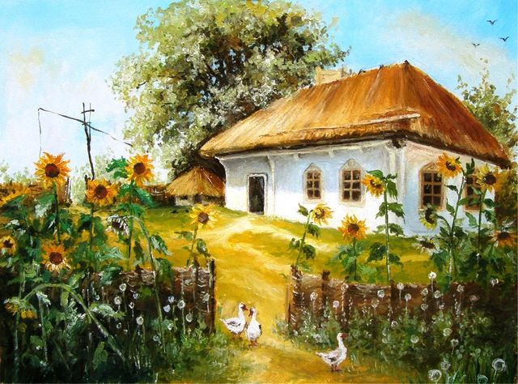
Земля — це книга, у якій історія твого народу.
Н. Поклад «Гарно жити у селі...».
М. Вінграновський «Са­ма собою річка ця тече...»
Літературне читання
3 клас Розділ 5.
Як не любить свій край!
Урок 61

Slide 2
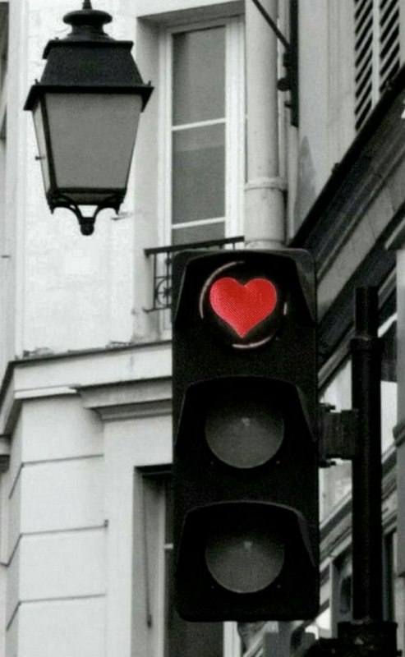
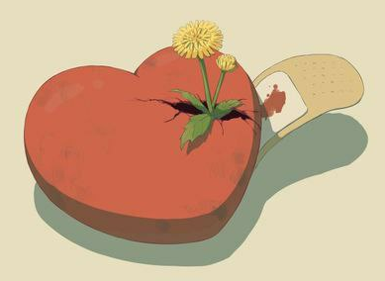
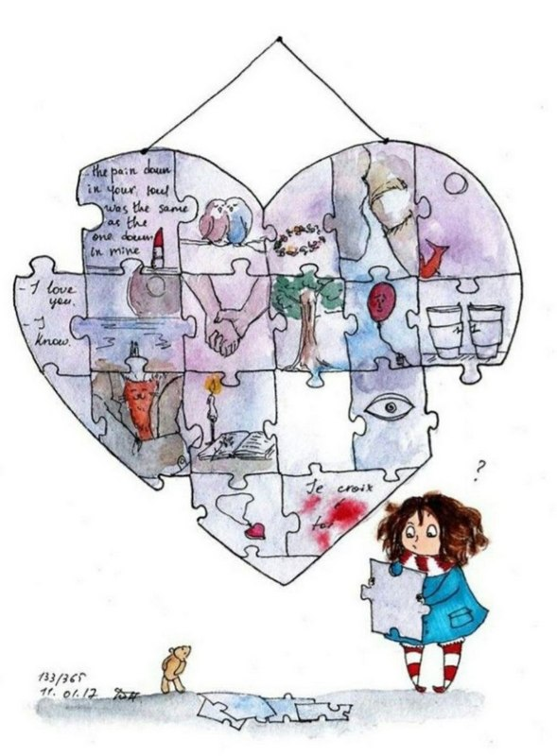
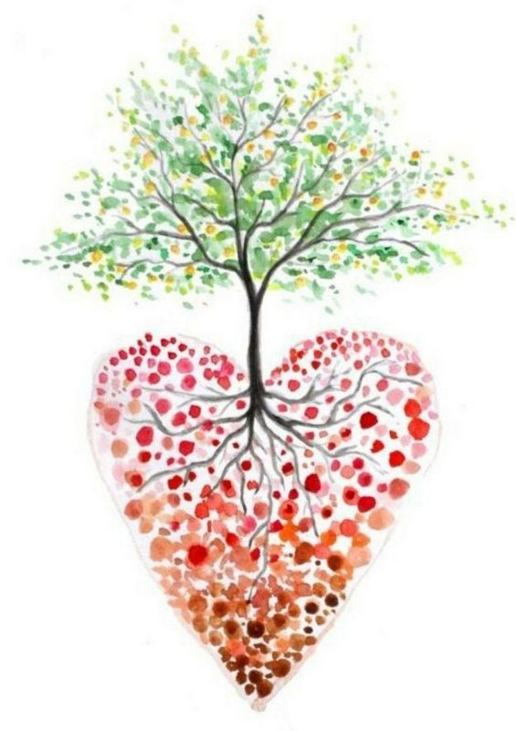
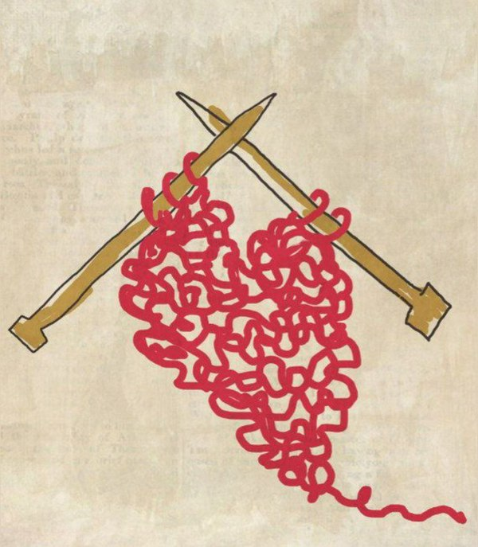
Налаштування на урок
Розгляньте зображення. Що їх об’єднує?
Опишіть ілюстрацію, яка відгукується з вашим серцем

Slide 3
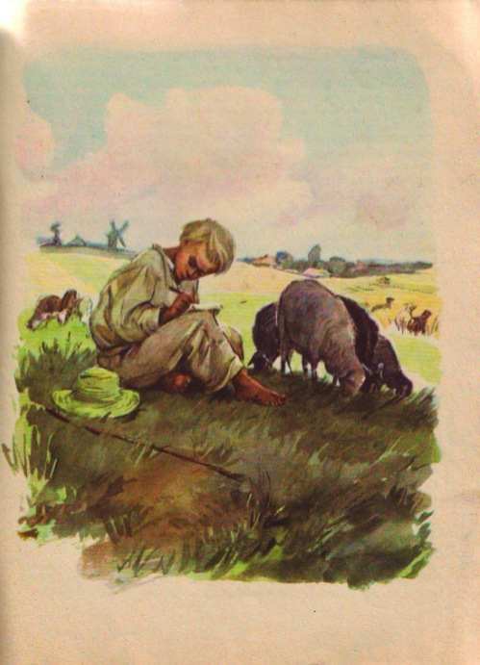
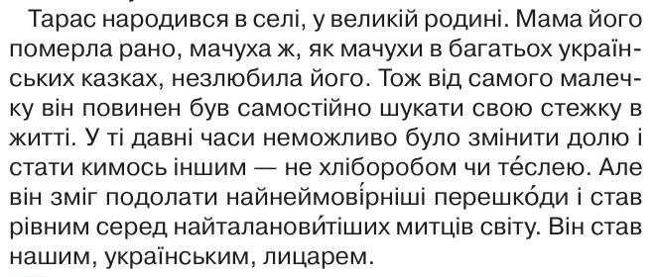
Перевірка домашнього завдання
Прочитайте останній абзац. Поставте запитання за прочитаним. Перекажіть цю частину.
Підручник.
Сторінка
85-86
— Яка головна думка оповідання?

Slide 4
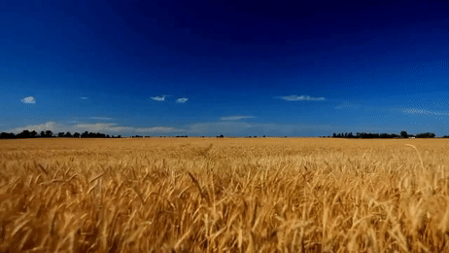
Відгадайте загадки
На ріднім полі шепчуть колоски.
Я рад би знати тихі їх думки.
Я слухав, чув, як кожна колосина
Шептала тихо слово…
Батьківщина
Нема кореня без рослини.
А нас, людей, без ….
Батьківщини
Роз'єднайте слова і прочитайте вислів Дмитра Білоуса.
Як ви його розумієте?
Земля – це книга, у якій історія твого народу…
Земля – цекнига,уякійісторіятвогонароду…

Slide 5

Повідомлення теми уроку
Сьогодні на уроці ви будете продовжите знайомитися з українськими поетами.
Дізнаєтеся про Всеукраїнський конкурс фотомалюнка «Мрійник року», організований Національною бібліотекою України для дітей.

Slide 6
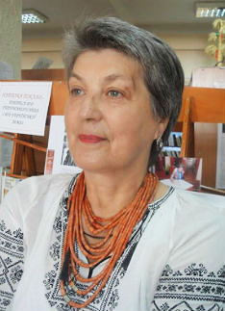



Знайомтесь - поетеса Наталка Поклад (1951р.н.)
Наталія Іванівна Поклад –
поетеса, публіцист, педагог, громадський діяч, член Національної спілки журналістів.

Slide 7
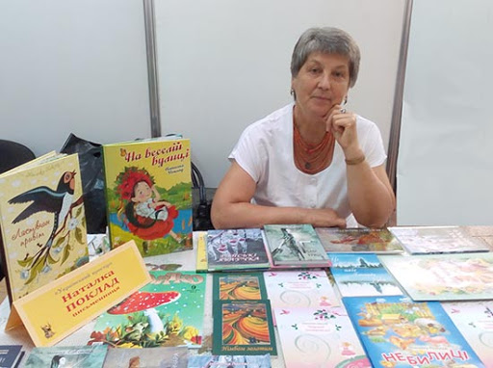
Знайомтесь - поетеса Наталка Поклад (1951р.н.)
Наталка Поклад народилася у 1951 р. на Вінничині. Вона і письменниця, і публіцист, і перекладач. За свою творчість отримала декілька літературних премій. Має багато збірок віршів.

Slide 8
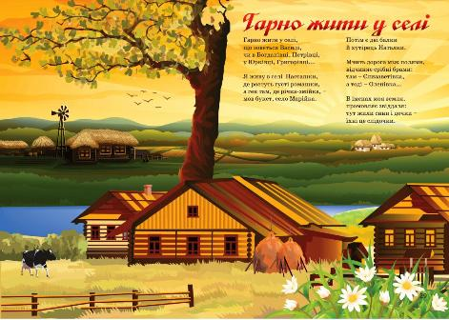
Прочитайте слова, правильно ставте наголос.
Богданівці
Петрівці
Юрківці
Григорівці
Насташки
Єлизаветівка
Оленівка
На вашу думку, де краще жити: у селі чи у місті?

Slide 9
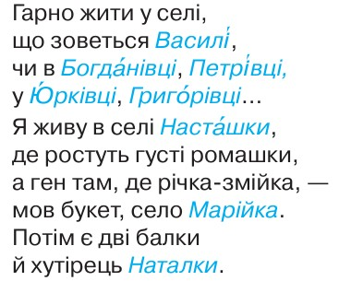
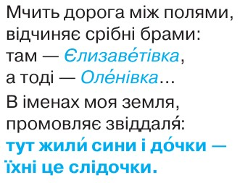
Наталка Поклад «Гарно жити у селі…»
Які слідочки має на увазі поетеса?
Чим схожі назви сіл, про які йдеться у вірші?
Як вони утворились?
Знайди у вірші порівняння. Які ознаки річки й села вони передають?
Підручник.
Сторінка
87

Slide 10
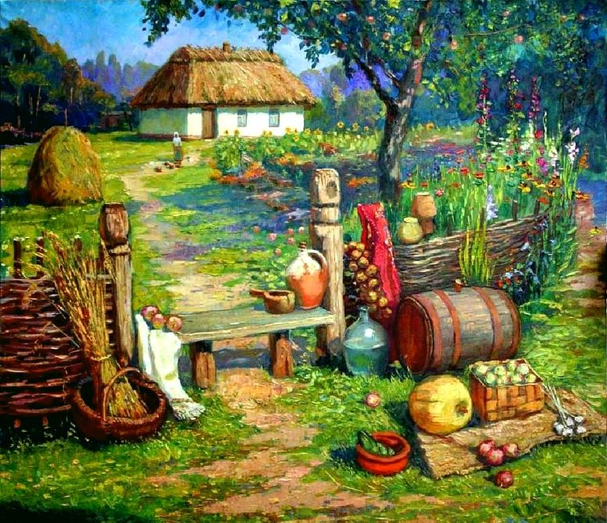
Будьте дослідниками
Наведіть приклади назв міст і сіл у нашій країні, які походять від імен, прізвищ людей.
Підручник.
Сторінка
87

Slide 11

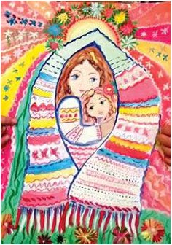
Дослідіть картину Софії Гармаш (9 років).
Мрія про мир і любов (малюнок учасниці Всеукраїнського конкурсу фотомалюнка «Мрійник року», організованого Національною бібліотекою України для дітей)
Підручник.
Сторінка
87

Slide 12
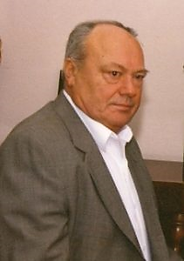



Знайомтесь - поет Микола Вінграновський
(1936-2004)
Микола Степанович Вінграновський –
український письменник, поет, режисер, актор, сценарист.

Slide 13
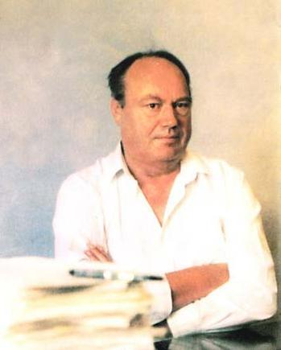
Знайомтесь - поет Микола Вінграновський
(1936-2004)
Микола Вінграновський народився на Миколаївщині у 1936 році. Його дитинство припало на воєнні та післявоєнні важкі роки. Закінчивши Київський інститут, він став кінорежисером, актором. Писав вірші для дорослих, для дітей. За творчу діяльність отримав Державну премію імені Т. Шевченка.

Slide 14

Прочитайте слова, правильно ставте наголос.
тече
тихенька
в городі
борщем
дощем
здоровенно
річечка
вузенька
донечка
солодкими
хмаринами
маленька

Slide 15
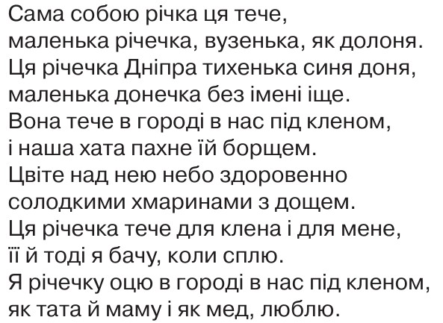
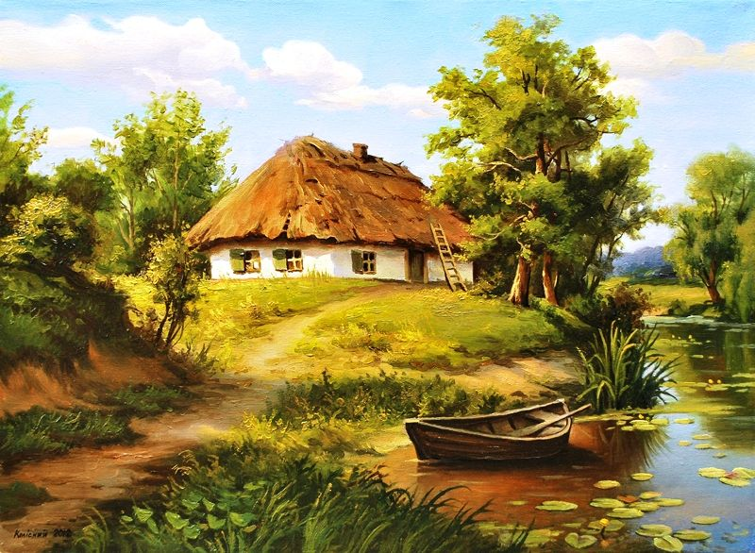
Микола Вінграновський
«Сама собою річка ця тече…»
Підручник.
Сторінка
88
Кожен рядок несе якусь нову інформацію, автор неначе плете павутинку.

Slide 16
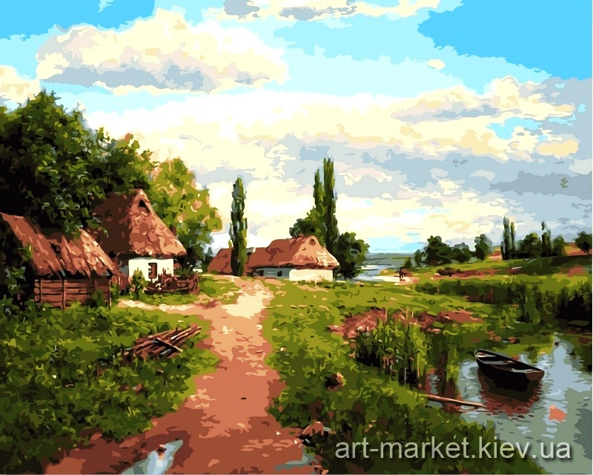
Бесіда за змістом тексту з елементами
вибіркового читання.
З яким почуттям поет описує свій рідний куточок?
Із чим він порівнює річечку, а з чим — свою любов до неї?
Знайди слова з переносним значенням
Чи є в тебе улюблені річка, стежка, ставок? Розкажи.
Знайди у вірші пари римованих слів. Придумай свою пару слів.
Підручник.
Сторінка
88

Slide 17
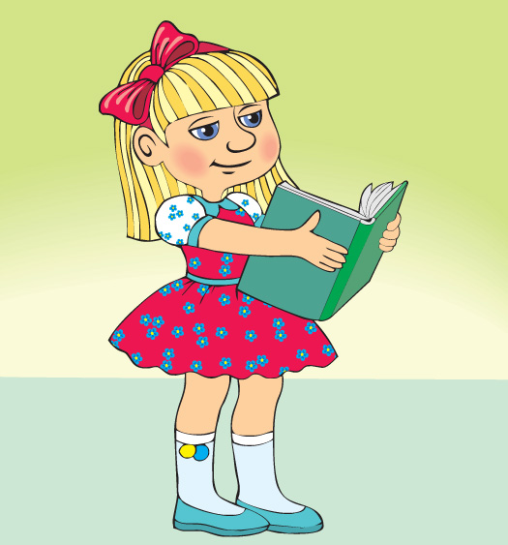
Підсумки уроку
Сьогодні я прочитав (ла) про…
Було цікаво дізнатися…
До яких почуттів спонукали вас сьогоднішні твори?
Запам’ятовуйте вже сьогодні книгу свого рідного краю. І щоразу перечитуйте її, повертаючись до рідної домівки, де б ви не були. Земля — це книга, у якій історія твого народу...
Домашнє завдання
Підручник ст.87-88. Прочитайте виразно вірші, як диктор. Намалюйте свою мрію

Slide 18
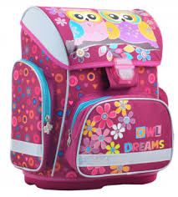
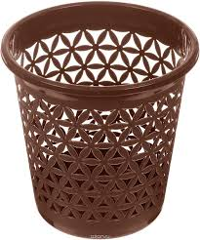
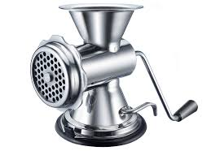
Рефлексія
Всі завдання були зрозумілими
Ці знання непотрібні, незрозумілі
Доопрацюю здобуті знання

